Slide 1
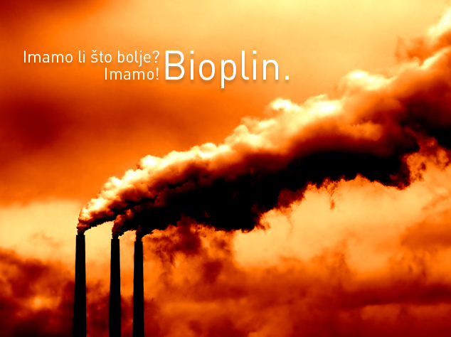
KVIZ

Slide 2
Što je BIOPLIN?
a
Horizontalno strujanje zraka
Toplinska energija koja se stvara na zemljinoj kori
plinovito gorivo
b
c

Slide 3
Od čega se sastoji BIOPLIN?
a
Metana i ugljikovog dioksida
Metana
Ugljikovog dioksida
b
c

Slide 4
Što je BIOMASA?
a
Živuća materija biljnog podrijekla
Živuća materija životinjskog podrijekla
Živuća materija biljnog i životinjskog podrijekla
b
c

Slide 5
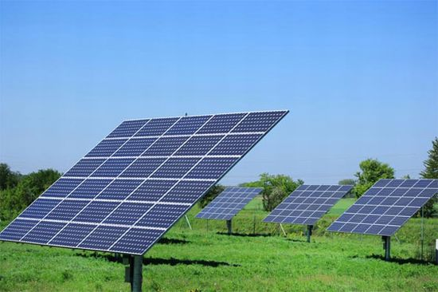
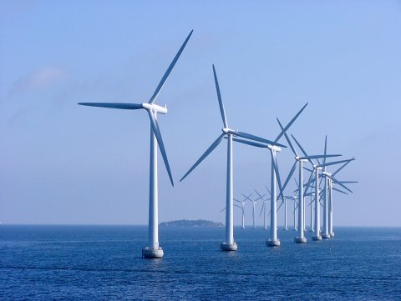
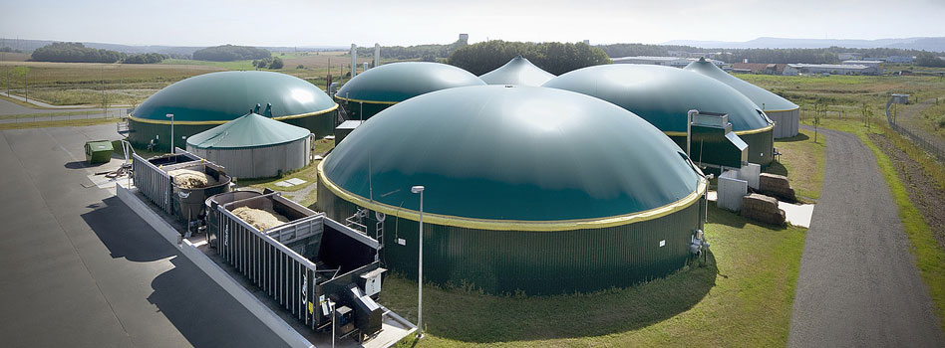
Što su LANGURE?

Slide 6
Koliko ukupno posto proizvodnje energije EU dobije iz biomase?
a
15%
20%
50%
13%
100%
62%
b
c
d
e
f

Slide 7
TOČNO!

Slide 8
NETOČNO!

